Slide 1
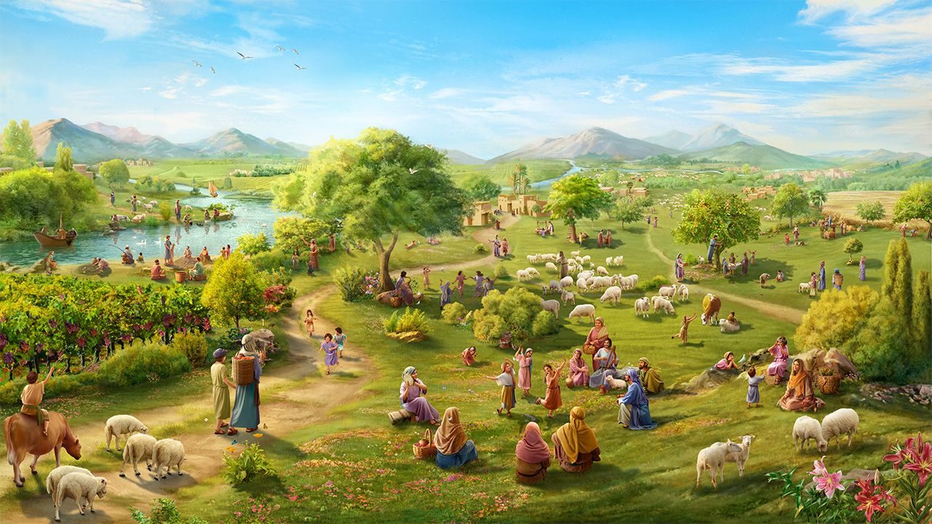
DHAALTOTA WAADAA, HIDHAMTOOTA ABDII
Barnoota 9ffaa, Sadaasa 29, 2025

Slide 2
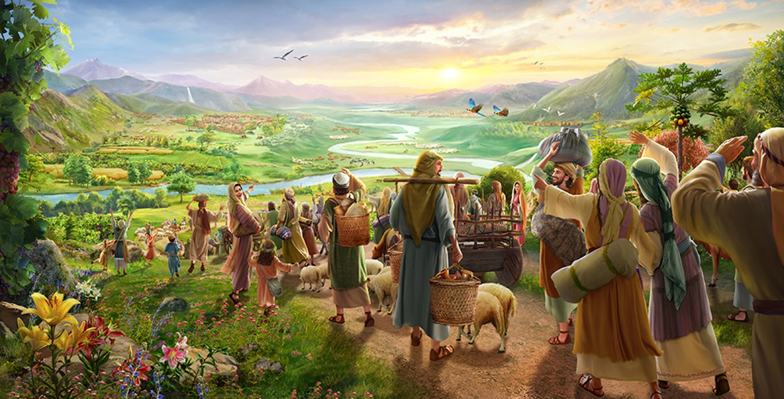
“Yaa hidhamtoota abdii qabdan, da’annoo keessanitti deebi’aa; ani ammas harka lama godhee isiniif nan deebisa.” (Zakkaar. 9:12)

Slide 3

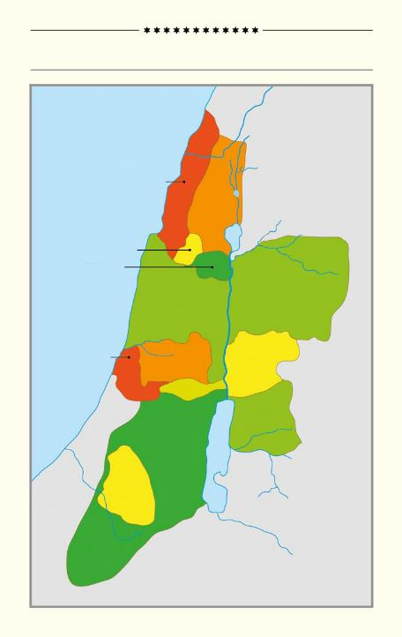
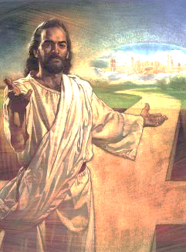
Iyyaasuu boqonnaan 13 hanga 21 garri caalaan isaa gosoota Israa’el adda addaatiif lafti Kanaa’an hiramuu isaa irratti xiyyeeffata.
QOMOO ISRAA’EL 12N
Mediterranean Sea
Bakka, sabaa fi gosoota gidduutti, lafa dhaala Israa’eliin ta’uu isaa agarsiisu argina, garuu guutummaatti lafichi hin qabamne.
ASER
NEPHTHALI
Duuti Yesuus, lafa yeroo tokko Addaamii fi Hewaan dhaaluu keenyaa nuuf mirkaneessa. Haa ta’u malee, nuy ammayyuu, laficha fudhachuuf “abdiidhaan qabamnee” jirra.
ZEBULON
ISSACHAR
MANASSEH
MANASSEH
Lafa harkaa fuudhame
Lafa Waaqayyo kennu
Laficha qabachuu
Kennicha turfachuu
Lafa deebi’e
DAN
A
EPHRAIM
GAD
BENJAMIN
RUBEN
B
JUDAH
C
SIMEON
B'
A'

Slide 4



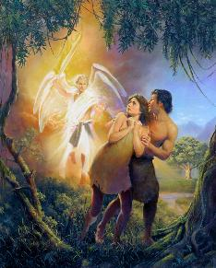
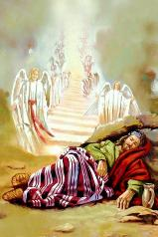
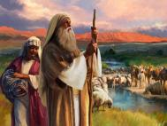
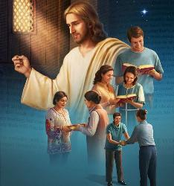
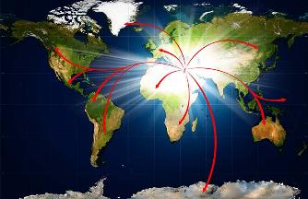
LAFA HARKAA FUUDHAME
“Kanaafuu Waaqayyo Waaqni lafa biqiltuu Eden keessaa namicha baasee akka inni lafuma irraa argame sana misoomsu godhe.” (Uum. 3:23)
Waaqayyo, Addaamii fi Hewaaniin geggeessitoota addunyaa kanaa godhee isaan kaa’e (Uum. 1:27-28), iddoo dhaabaa Eden keessas isaan kaa’e (Uum. 2:8).
Yeroo Waaqayyoof abboomamuu didanitti, achi keessaa ari’aman (Uum. 3:23). Olaantummaa lafa irratti qaban dhaban.
Garuu Waaqayyo namaaf karoora lafa inni dhabe bakkatti deebisuufii qaba. Marsaa jalqabaa irratti, Abraham, Yisihaaqii fi Yaaqoobiif lafa xinnoo tokko kenne: innis Kanaa’aani dha (Uum. 13:14-15).
Suuta Waaqayyoon beekuun namootaa fi saba hundumaa bira ga’aa akka deemeen, guutummaa lafaa dhaaluutti adeemu. (Isa. 11:9).
Abboomamuu diduun Israa’el karoorri jalqabaa akka jijjiiramu taasise. Waaqayyo ijoollee Abraahamiin dhagaa irraa kaasee akka isaan kakuu isaanii dhaalan godhe: innis nuy (Luq. 3:8; Ibro. 6:11-12).

Slide 5



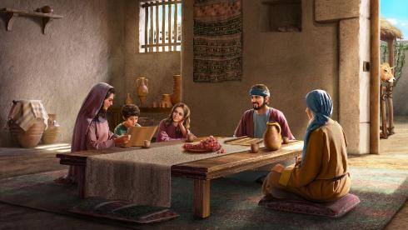
LAFA WAAQAYYO KENNU
“Laftii fi wanni lafa irra jiru hundinuu, addunyaa fi wanni ishee keessa jiraatu hundinuus kan Waaqayyoo ti;” (Faar. 24:1)
Akkuma Addaamii fi Hewaan iddoo dhaabaa Edeniin dhaaluuf homaa tokko iyyuu hin goone, akkasuma Abrahamii fi ijoollonni isaa Biyya Abdii sana dhaaluuf waan malu tokko iyyuu hin goone. Kennaa Waaqayyo biraa kennameef ture.
Kennaa kana mana kiraayii wajjin wal bira qabuu ni dandeenya. Israa’el Kanaa’an keessa jiraachuu kan danda’u yoo ta’e iyyuu, biyyichi qabeenya Waaqayyooti (Faar. 24:1).
Mataa manaa, bishaanii fi kkf suphuun kan abbaa manaati. Akkasuma, bokkaa kan kennu, biqilootaaf kan eeggatu,… Waaqayyo dha, akkasitti Israa’el biyya Waaqayyo kenneef keessa Israa’el ofirraa bu’ee jiraata.
Akkuma Eden keessatti godhamaa ture, kiraa “kaffaluun” jira: innis abboomamuu dha (Leew. 20:22). Dubbichi dhimma walitti dhufeenyaati: Waaqayyoon jaallachuu fi eebba Isaatti gammaduu dha.
Kaleessa, akkuma har’aa, dhimmichi dhimma amantii ti (Ibro. 11:9-13).

Slide 6
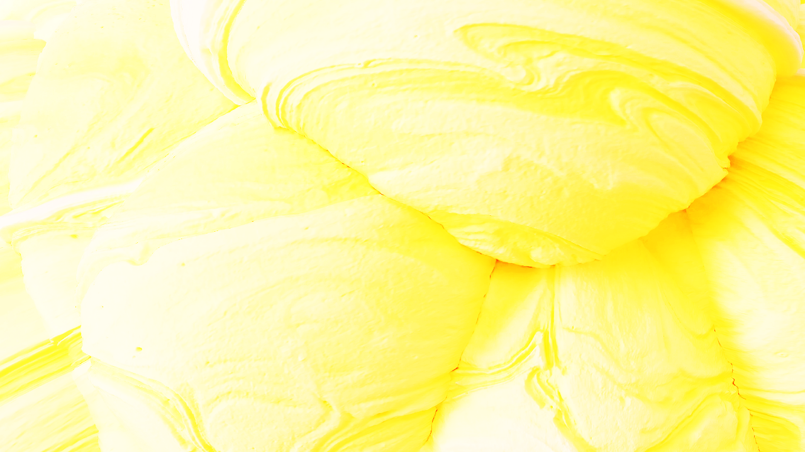

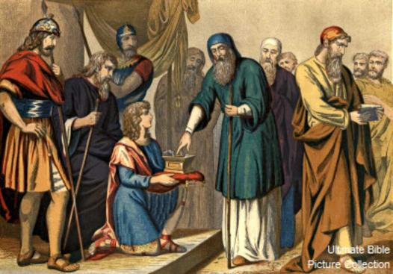
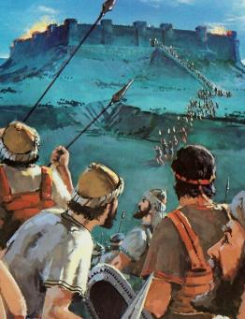
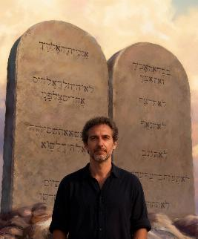
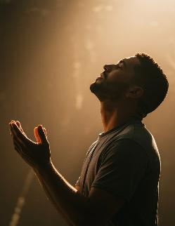
LAFICHA QABACHUU
“Kanas gosoota sagalanii fi walakkaa gosa Minaaseetiif dhaala godhii hiri.” (Iyyaas. 13:7)
Iyyaasuun yeroo dulloometti, Waaqayyo akka inni gosoota Israa’eliif biyyicha, isa hin si’achi qabachuuf adeeman dabalatee akka inni hiruuf abboome (Iyya. 13:1-7).
Lafichi kan isaaniiti, garuu of harka galfachuuf dhamaatii gochuu qabu. Waaqayyo nama malee hin hojjetu; qooda keenya akka nuy hojjennu barbaada.
Yooma lolicha mo’uuf lolan illee, mo’ichi isaanii kan ofii isaanii miti, kan Waaqayyoo ti (Kees. 9:5). Akkuma Israa’eliin, fayyina argachuuf waan hojjennuu fi waadicha dhaallu homaa tokko iyyuu hin qabnu (Efe. 2:8-9; Gal. 3:29). Garuu yoo isaan lolan… maal goona har’a?
Nama takkaa fayye irraa, Waaqayyo waan lama dhaaltota Isaa irraa barbaada: innis abboomamuu (Fil. 2:12); fi galateeffachuu (Ibro. 12:28) dha.

Slide 7

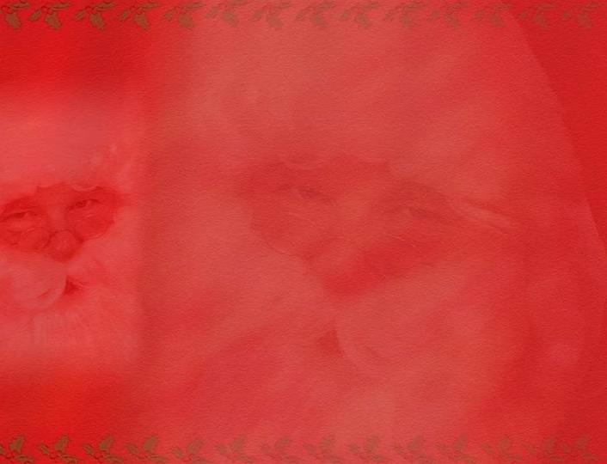
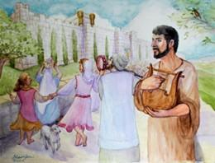
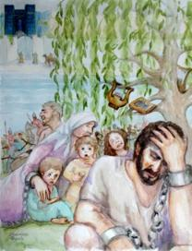
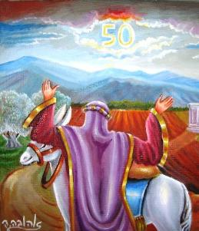
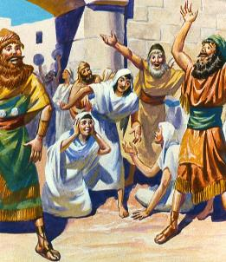
KENNICHA TURFACHUU
“Lafichi kan koo waan ta’eef, isin immoo galaadhaa fi warra yeroodhaaf lafa koo irra teessan waan taataniif, lafichi gurguramee achiin hafuun irra hin jiru.” (Leewwota 25:23)
Erga dhaala sana harkaan gaa’ataniin booda, seera addaa kan ittiin laficha fayyadamtu kennameef: innis sanbata (boqonnaa) waggaa fi iyyoobeliyyuu dha.
Sanbanni waggaa, Sanbatni yeroo dheeraaf turu, lafti akka boqotu taasisa (Leew. 25:2-5). Seera kana eeguu diduun sababoota booji’amuu isaanii keessaa isa tokko dha (2 Seen. 36:20-21).
Iyyoobeliyyuun ammoo lafti abbaa qabeenyaa isa jalqabaatiif akka deebi’u taasisa, wal caalmaa hawaasa keessatti mul’atu balleessa (Leew. 25:10, 23, 40-41).
Giddu galeessaan, kaayyoon wangeelaa inni guddaan kana dha: innis garaa garummaa hiyyeessaa fi sooressa, hojjetaa fi hojjechiifataa, milkaa’aa fi milkii maleessa gidduu jiru balleessee, hunduma keenya sadarkaa tokko irra kaa’uudhaan guutummaatti ayyaanni Waaqayyoo akka nu barbaachisu nu agarsiisa.

Slide 8

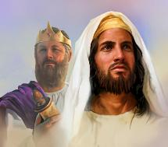
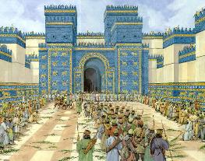
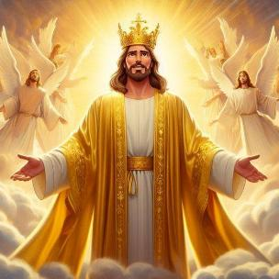
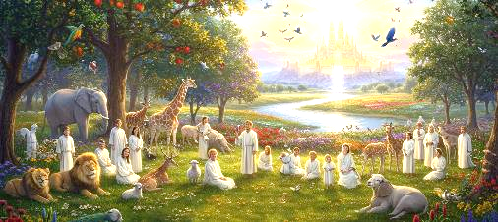
LAFA DEEBI’E
“Isaan biyya abbootiin keessan jiraatan, biyya ani Yaaqoobiif kenne keessa ni jiraatu. Isaanii fi ijoolleen isaanii, ijoolleen ijoollee isaaniis bara baraan achi ni jiraatu; Daawwit garbichi koos bara baraan bulchaa isaanii ni taa’a.” (Hisqi’eel 37:25)
Sababa abboomamuu diduu isaanii, laficha irraa buqqaa’anii Baabiloonitti gataman. Garuu Waaqayyo isaan hin dhiifne.
Deebisee akka isaan fidu, laficha bara baraan akka isaaniif kennuu fi Daawwitiin akka isaan irratti moosisu waadaa isaaniif gale (Hisq. 37:25). Garuu Israa’el laficha bara baraan hin qabanne, Daawwitis erga du’ee tureera. Kanaafuu, raajiin dubbatame maal jechuu dha?
Asitti Yesuustu lallabama, Mootii dhugaa Isa bara baraan mo’u. Inni, karaa dhiiga Isaatii, dhaala bara baraa nuuf mirkaneesse.
Inni raawwii kakuu hundumaa ture (Rom. 15:8; 2 Qor. 1:20). Isa keessatti amma eebba fudhanna, gara fuula duraatti immoo dhaala abdachiifame fudhanna (1 Phet. 1:3-4). Dhihootti immoo miilla keenyaan Lafa Abdii sana irra ejjenna.

Slide 9

“Abboomamuu diduudhaan, Addaamii fi Hewaan Edeniin dhaban, sababa cubbuutiif immoo lafti guutummaatti abaaramte. Utuu sabni Waaqaa qajeelfama isaaniif kenname hordofan ta’ee, silaa lafti isaanii sondii fi bareedaatti ni deebi’aaf ture.Waaqayyo mataa Isaa aadaa biyyoo sanaa ilaalchisee qajeelfama kenneeraaf, isaan immoo lafichi akka bakkatti deebi’uuf walii galuutu irra ture. Akkasitti, guutummaan lafichaa, dhugaa hafuuraatiif gabatee barnootaa taa’a ture. Akkuma lafti seera uumamaa Isaatiif yeroo abboomamu oomisha guddaa kennu, akkasuma seera Sonaa Isaatiif abboomamuudhaan, onneen sabaa amala Isaa calaqqisiisuudhaaf of kenna ture.”
EGW (Christ's Object Lessons, p. 289)

